Slide 1
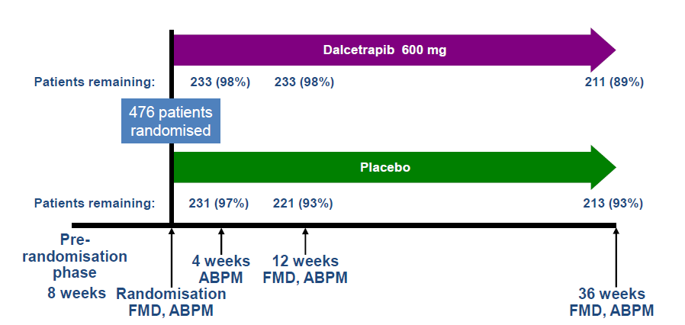
dal-Vessel Study design
Dubbel-blinde, gerandomiseerde, placebo-gecontroleerde, parallel-group multicenter FMD/ABPM studie in patiënten met CHD of risico op CHD¹
Patiënten met CHD of risico op CHD en HDL-C < 50 mg/dL (<1.29 mmol/L), met
bestaande therapie om CV risicofactoren te controleren. Follow-up bij 4, 12 en 36 weken.
Primaire eindpunten: FMD bij 12 weken; ABPM bij 4 weken
Aanvullende metingen: FMD bij 36 weken; ABPM bij 12 en 36 weken
¹Kastelein JJ et al. Curr Res Med Opin 2011;27:141-150

Slide 2
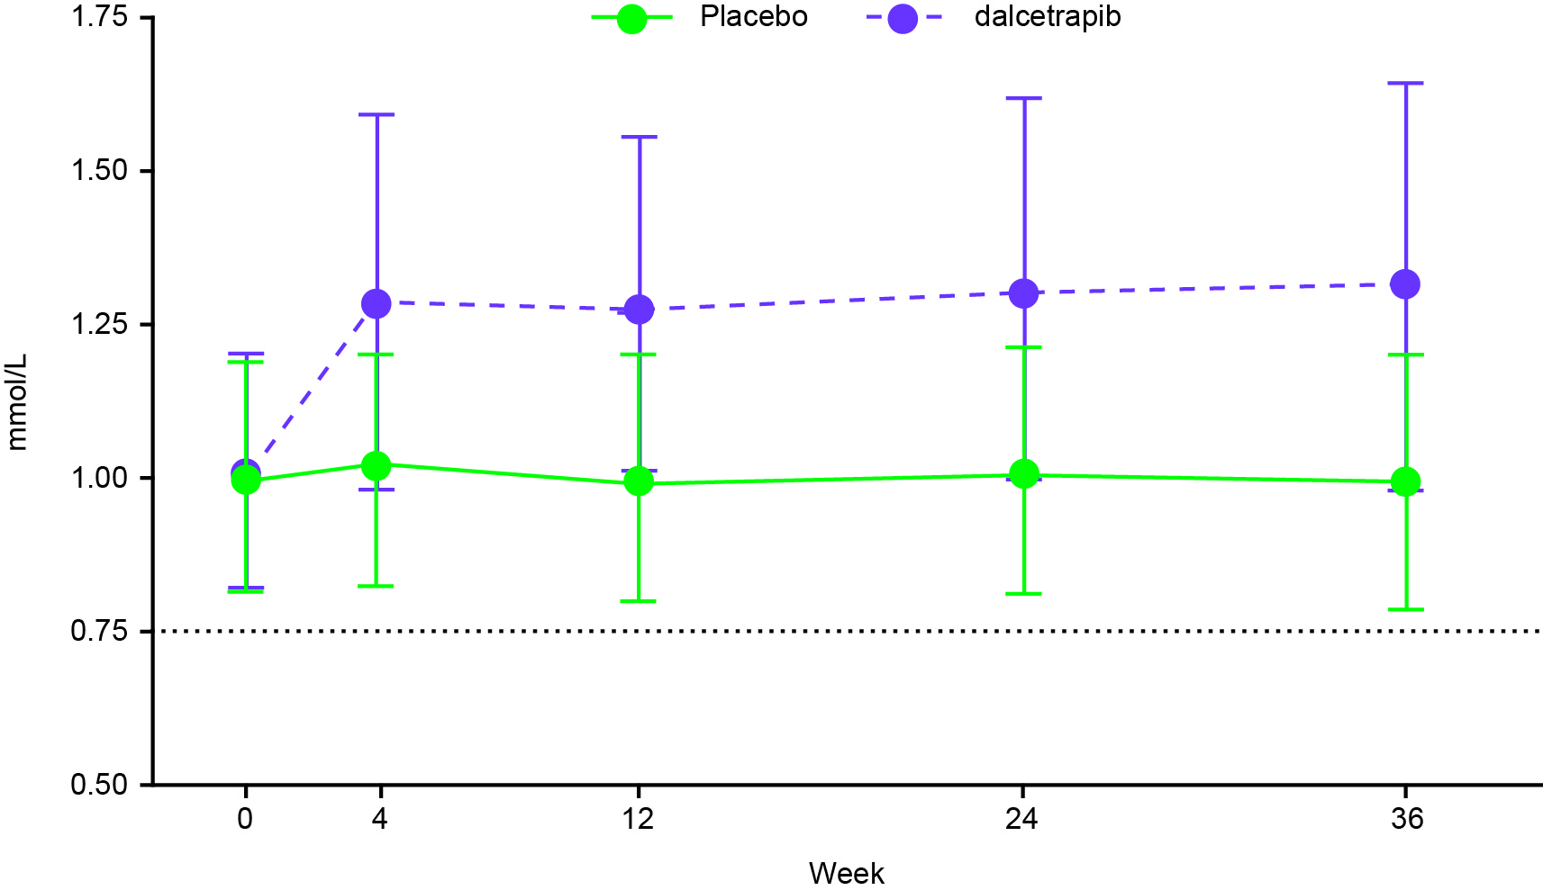
dal-Vessel – toename van HDL-C levels met
dalcetrapib gedurende 36 weken
HDL-C % verandering tov baseline:
wk 4 placebo 2.73 ± 1.27, dalcetrapib 27.50 ± 1.28, p< 0.0001
wk 36 placebo -0.14 ± 1.42, dalcetrapib 30.70 ± 1.45, p,0.0001

Slide 3
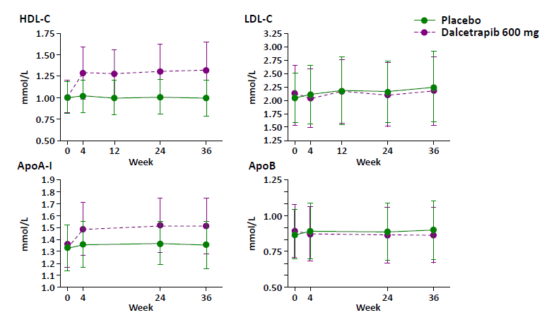
dal-Vessel – Lipiden gedurende 36 weken
Data weergegeven als absolute waarden op elk tijdstip, gemiddelde ± SD; placebo n=211 en
dalcetrapib n=207 voor HDL-C and LDL-C; placebo n=209 en dalcetrapib n=206 voor ApoA-I en ApoB

Slide 4
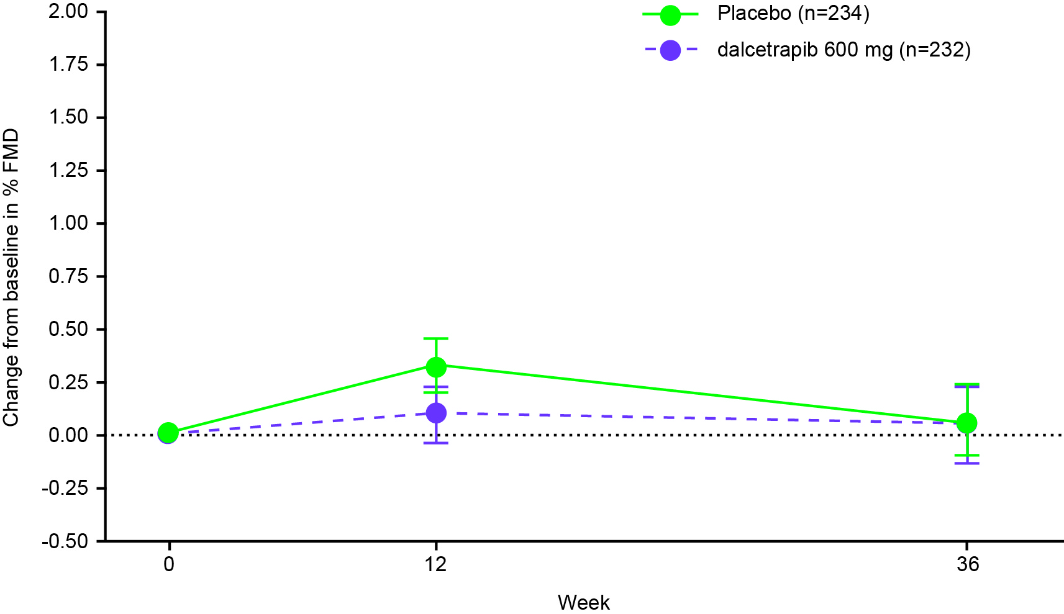
Baseline FMD: geen significante
verandering met dalcetrapib gedurende 36 weken
Data weergegeven als least squares mean (SE) absolute verandering tov baseline in %FMD bij week 12 and 36

Slide 5
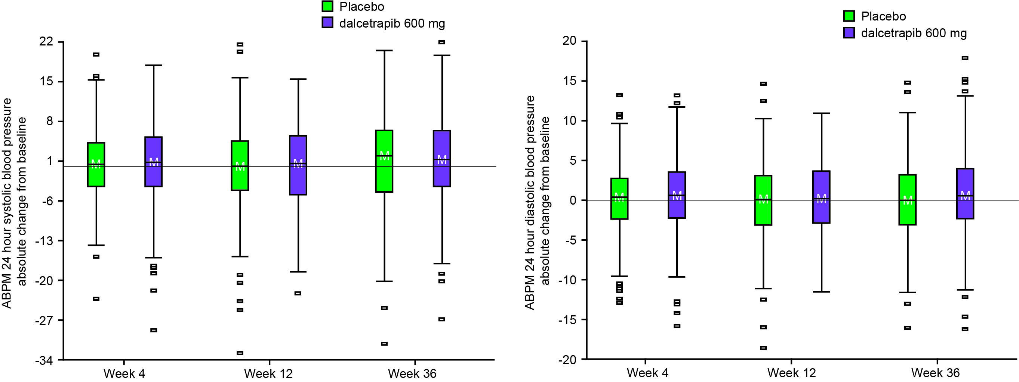
ABPM was onveranderd met dalcetrapib
gedurende 36 weken
Systolisch
Diastolisch
Gegevens zijn box-whisker plots ± 1.5*interquartile range

Slide 6
Verandering in biomarkers na 36 weken
Biomarker | Placebo (LSM [SE] % change) | Dalcetrapib (LSM [SE] % change) | Placebo-corrected change (LSM [95% CI])
hs-CRP | 171.2 (90.2) | 49.0 (91.7) | -122.2 (-358, 114), p=0.31
IL6 | 67.8 (15.8) | 41.8 (16.1) | -26.0 (-67.3, 15.3), p=0.22
sP-selectin | 0.2 (1.5) | -1.8 (1.6) | -2.1 (-6.1, 2.0), p=0.32
sE-selectin | 6.1 (1.9) | 6.0 (2.0) | -0.1 (-5.1, 4.9), p=0.98
Soluble intracellular adhesion molecule | 2.0 (0.9) | 1.1 (1.0) | -0.96 (-3.4, 1.5), p=0.44
Soluble vascular adhesion molecule | 1.9 (0.8) | 3.6 (0.8) | 1.7 (-0.3, 3.8), p=0.09
Lipoprotein-associated phospholipasesA2s* | 5.8 (3.3) | 23.2 (3.3) | 17.4 (8.8, 26.1), p<0.0001
Matrix-metallproteinase-3 | 3.4 (2.1) | 3.5 (2.1) | 0.0 (-5.4, 5.5); p=0.99
Matrix-metallproteinase-9 | 20.4 (10.8) | 28.1 (11.0) | 7.8 (-20.4, 35.9), p=0.59
Myeloperoxidase | 36.4 (18.1) | 13.2 (18.4) | -23.1 (-70.2, 23.9), p=0.33
Tissue plasminogen activator | 15.9 (5.5) | 8.9 (5.6) | -7.0 (-21.3, 7.3), p=0.34
Plasminogen activator inhibitor 1-activity | 14.7 (3.5) | 16.9 (3.6) | 2.2 (-7.1, 11.4), p=0.64
Plasminogen activator activity 1-antigen | 42.5 (7.6) | 38.8 (7.7) | -3.7 (-23.5, 16.0), p=0.71
*Lp-LPA2 omvat massa voor zowel LDL als HDL

Slide 7
Conclusions
Dalcetrapib did not cause endothelial dysfunction or have an effect on ABPM, providing further reassurance regarding the safety of dalcetrapib
dalcetrapib reduced CETP activity and increased HDL-C levels by 31% without affecting NO-dependent endothelial function
in contrast to torcetrapib, dalcetrapib did not raise blood pressure
This trial also demonstrates the feasibility of using FMD to test the influence of novel cardiovascular compounds on the biology of the vessel wall

